Slide 1
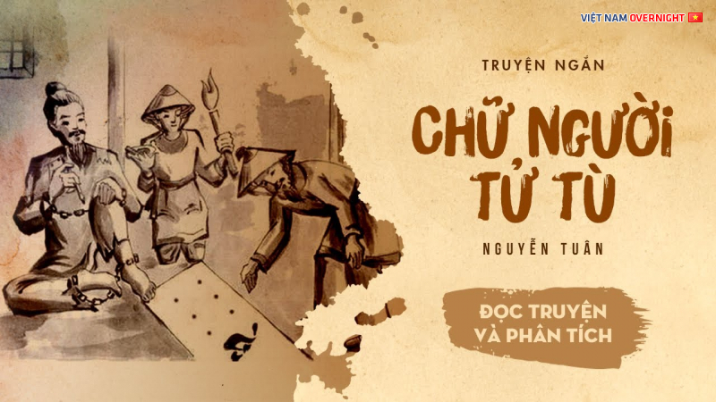
DỰ ÁN CỘNG ĐỒNG 12. BỘ SÁCH KẾT NỐI TRI THỨC VÀ CUỘC SỐNG
BÀI 9. VĂN HỌC VÀ CUỘC ĐỜI
ĐỌC VĂN: TRỞ VỀ
(Trích “Ông già và biển cả” _ Hê - minh - uê
Giáo viên thực hiện:
- Phan Thị Trang, THPT Cách Linh, huyện Quảng Hòa, tỉnh Cao Bằng
- Văn Thị Hà Vân, THPT Phan Thành Tài - Đà Nẵng
- Hồ Thuỳ Dương, THPT Hồ Thị Kỷ - Cà Mau
Notes:
Nguyễn Nhâm 0981.713.891- 0366.698.459

Slide 2

– Chia sẻ về một hành trình tưởng như vượt quá sức của bản thân mà em đã từng trải qua hoặc đã từng biết.
– Nhan đề Trở về khiến em liên tưởng đến điều gì?
Tiết 93
KHỞI ĐỘNG

Slide 3
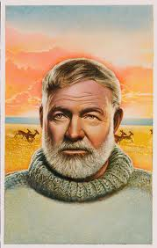

“Ông già và biển cả” là một nhan đề gợi mở, chứa đựng nhiều tầng ý nghĩa sâu sắc. Nhan đề này không chỉ thể hiện hành trình trở về bến cảng của Santiago mà còn là hành trình trở về với bản thân, với những giá trị cốt lõi của cuộc sống, và là lời nhắn nhủ về ý nghĩa của hành trình chinh phục ước mơ của con người.

Slide 4
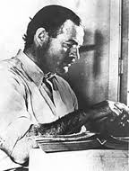
HÌNH THÀNH KIẾN THỨC

Slide 5
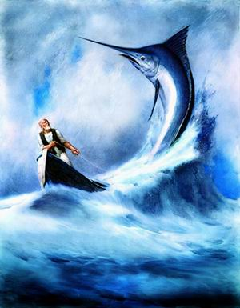
Tiết 93 – 94
Văn bản: TRỞ VỀ Trích “Ông già và biển cả ”
HÊ – MINH - UÊ

Slide 6
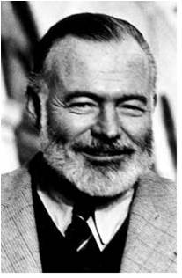
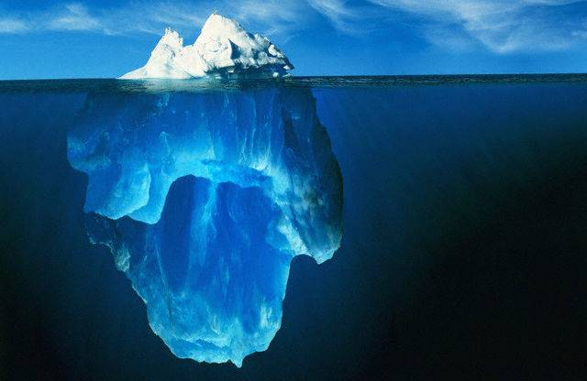
I. TÌM HIỂU CHUNG
1.Tác giả
Là một trong những nhà văn vĩ đại nhất nước Mĩ thế kỉ XX.
Quan niệm: “Viết một áng văn xuôi đơn giản và trung thực về con người”.
Ông khai sinh ra lối viết kiệm lời, kiệm Cảm xúc, là người đề xướng nguyên lí “ Tảng băng trôi”
Nguyên lí “Tảng Băng trôi”
+ Dựa vào hiện tượng tự nhiên: tảng băng trên mặt nước chỉ có một phần nổi, bảy phần chìm. Khẳng định cách viết ngắn gọn, hàm súc, ngụ ý về những mạch ngầm văn bản hay các lớp nghĩa chưa được phô bày. Ngôn ngữ, chi tiết, cốt truyện, nhân vật rất cô đọng.
+ Nhà văn phải hiểu biết cặn kẻ về điều muốn viết, sau đó lược bỏ những chi tiết không cần thiết, giữ lại những phần cốt lõi, sắp xếp lại để người đọc vẫn có thể hiểu được những gì tác giả đã lược bỏ.
+ Người đọc phải đồng sáng tạo mới có thể hiểu được “bảy phần chìm”, những hình tượng, những hình ảnh,… giàu tính tượng trưng đa nghĩa.

Slide 7
I. TÌM HIỂU CHUNG
Là một trong những nhà văn vĩ đại nhất nước Mĩ thế kỉ XX.
Quan niệm: “Viết một áng văn xuôi đơn giản và trung thực về con người”.
Ông khai sinh ra lối viết kiệm lời, kiệm Cảm xúc, là người đề xướng nguyên lí “ Tảng băng trôi”
Tác phẩm tiêu biểu: Mặt trời vẫn mọc, Giã từ vũ khí, Chuông nguyện hồn ai, Ông già và biển cả.
Được trao tặng: Giải Pulitzer, giải Nobel văn học năm 1954

Slide 8
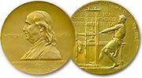
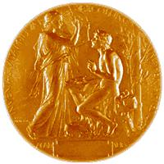
1953
1954
Huy chương Pu-lit-dơ
Huy chương giải Nô - ben

Slide 9



Notes:
PHƯỚC
3/24/2008

Slide 10
2. Tác phẩm
I. TÌM HIỂU CHUNG
Tiểu thuyết “Ông già và biển cả” được xuất bản lần đầu trên báo “Đời sống” (1952).
Là tác phẩm tiêu biểu cho nguyên lí sáng tác “Tảng băng trôi” của Hê-minh-uê

Slide 11
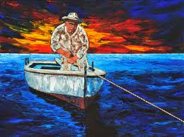
2-Tác phẩm : “Ông già và biển cả” (1952)
- Ông lão Xan-ti-a-gô 74 tuổi, thường đánh cá ở vùng nhiệt lưu, bờ biển Nam Mĩ. Suốt tám mươi tư ngày liền không bắt được con cá nào…
- Thế rồi, một mình ra khơi, ông đi thật xa….

Slide 12
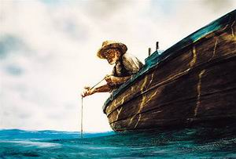
Buông cần….
I. TÌM HIỂU CHUNG
TÓM TẮT

Slide 13
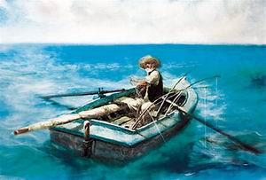
Ông lão thả 4 dây câu

Slide 14
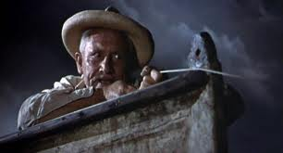
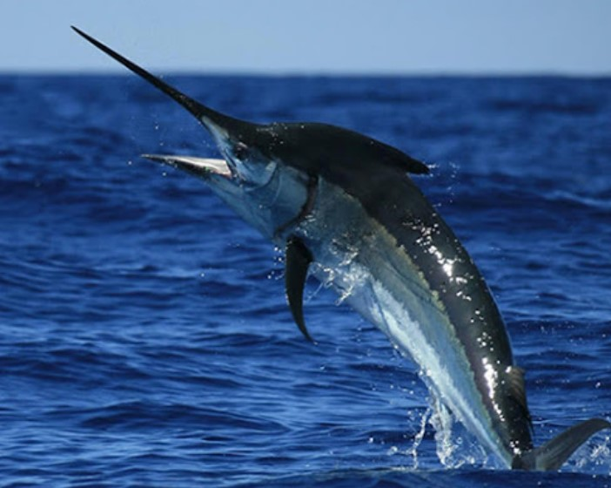
…Ngày thứ tám mươi lăm, có một con cá kiếm đã cắn câu.

Slide 15
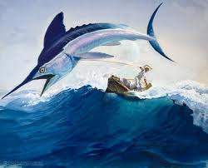
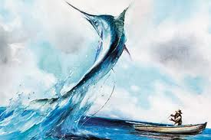
Ông lão đã đương đầu với con cá kiếm suốt ba ngày hai đêm…

Slide 16
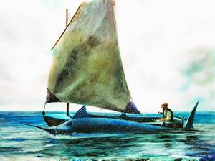
Cuối cùng, ông lão đã giết được con cá và buộc nó vào chiếc thuyền của mình.

Slide 17
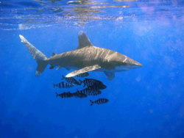

- Đàn cá mập kéo đến, rỉa thịt cá kiếm, lão phải tiếp tục đương đầu với đàn cá dữ.
Notes:
PHƯỚC
3/24/2008

Slide 18
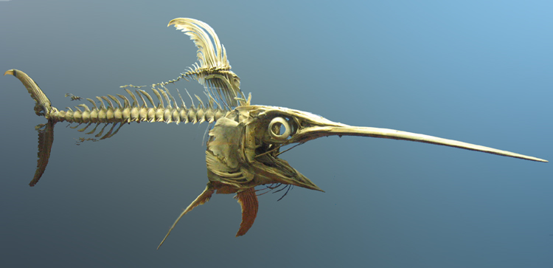
…Nhưng khi đưa được con cá vào bờ, nó chỉ còn lại một bộ xương khổng lồ.

Slide 19
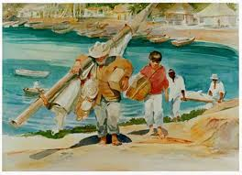
Ông lão vác cột buồm, trở về căn lều của mình ngủ thiếp đi. Trong giấc mơ, lão mơ thấy đàn sư tử Châu Phi.

Slide 20
II. KHÁM PHÁ VĂN BẢN

Slide 21
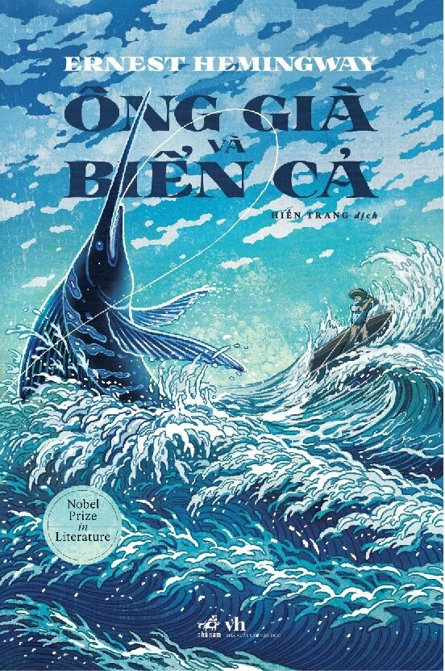
1. Bố cục
- Phần 1 (từ đầu đến "lòng bàn tay ngửa lên")
- Phần 2 (tiếp theo đến "thằng bé nói")
- Phần 3 (từ "thằng bé mang lon cà phê" đến "tiếp tục khóc")
- Phần 4 (từ "chiều hôm đó" đến "Cô ta nói")
Notes:
Nguyễn Nhâm 0981.713.891- 0366.698.459

Slide 22
2. Chủ đề, tư tưởng của văn bản Trở về
* Nội dung và hình thức cuộc đối thoại giữa Xan-ti-a-go và Ma-nô-lin
Nội dung cuộc đối thoại | Hình thức cuộc đối thoại
Ma-nô-lin mời Xan-ti-a-gô uống cà phê. | Ngôn ngữ ngắn gọn, như hai người bạn.
Chuyện Xan-ti-a-gô bị con cá đánh bại và Pê-đri-cô đang trông coi con thuyền và những thứ khác. | Ngôn ngữ ngắn gọn, dứt khoát, thẳng thắn.
Lên kế hoạch cho những việc khác như việc hai ông cháu sẽ cùng đi câu và phản ứng của mọi người ở nhà. | Ngôn ngữ hàm súc.
Cậu bé hỏi thăm ông lão có bị đau không và sẽ chuẩn bị cho ông lão thức ăn, quần áo, thuốc và báo. | Ngôn ngữ ngắn gọn nhưng thể hiện được tình cảm và sự đồng điệu của hai người.
Notes:
Nguyễn Nhâm 0981.713.891- 0366.698.459

Slide 23
2. Chủ đề, tư tưởng của văn bản Trở về
* Nội dung và hình thức cuộc đối thoại giữa Xan-ti-a-go và Ma-nô-lin
=> Nhận xét: Đặc điểm mối quan hệ giữa hai nhân vật: Xan-ti-a-gô và Ma-nô-lin là hai thầy trò, đồng thời cũng là hai người bạn luôn gắn bó, chia sẻ với nhau những đam mê, có cùng sở thích, lí tưởng, không quan tâm đến sự chênh lệch tuổi tác và cũng không có mối quan hệ huyết thống. Chúng ta cũng có thể thấy sự phản ánh của Xan-ti-a-gô trong Ma-nô-lin và ngược lại. Nếu coi ông lão là đại diện cho hiện tại thì Ma-nô-lin là đại diện cho tương lai. Cuộc đối thoại giữa họ vì thế đôi khi có dáng dấp của một cuộc độc thoại. Đoạn đối thoại này có vị trí quan trọng, nêu bật được chủ đề, tư tưởng và cảm hứng của tác phẩm.

Slide 24
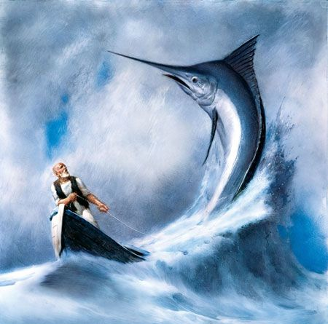
Nhân vật
Xan-ti-a-gô
* Diễn biến tâm lý của nhân vật Xan-ti-a-gô trong đoạn trích "Trở về":
Nhân vật
Xan-ti-a-gô
Khi thì mệt mỏi
vì kiệt sức
Lúc lại thất vọng
Lúc thì buồn bã,
thất vọng
Khi thì hi vọng

Slide 25

TIẾT 94
2. Chủ đề, tư tưởng của văn bản Trở về
* Diễn biến tâm lý của nhân vật Xan-ti-a-gô trong đoạn trích "Trở về":
=> Kết luận: Diễn biến tâm lý của Xan-ti-a-gô trong đoạn trích "Trở về" thể hiện một con người kiên cường, bất khuất trước thử thách. Mặc dù trải qua nhiều khó khăn, mệt mỏi và cô đơn, ông lão vẫn giữ niềm tin vào cuộc sống và vào bản thân. Hình ảnh Xan-ti-a-gô là biểu tượng cho tinh thần lạc quan, ý chí nghị lực phi thường của con người trước thiên nhiên và trước những thử thách của cuộc sống.

Slide 26
* Hành động khóc của Ma-nô-lin trong đoạn trích “Trở về”:
+ Lần 1: Khi mới nhìn thấy Xan-ti-a-gô ngủ trong lán.
+ Lần 2: Trên đường đi từ lán đến khách sạn.
+ Lần 4: Sau khi kết thúc cuộc đối thoại với Xan-ti-a-gô và rời khỏi lán.
+ Lần 3: Khi cậu bé nói chuyện với người chủ khách sạn.

Slide 27
* Thái độ của các nhân vật trước bộ xương con cá kiếm:
-Ma-nô-lin:
+ Thán phục: Ma-nô-lin thán phục trước kích thước khổng lồ của bộ xương cá kiếm. Cậu bé tưởng tượng ra hình ảnh con cá khi còn sống và bày tỏ sự khâm phục đối với Xan-ti-a-go, người đã chiến thắng con cá này.
+ Hiểu biết: Ma-nô-lin nhận thức được sự vĩ đại của thiên nhiên và sức mạnh phi thường của con người. Cậu bé học hỏi được bài học quý giá về lòng dũng cảm, ý chí và nghị lực từ Xan-ti-a-go.

Slide 28
* Thái độ của các nhân vật trước bộ xương con cá kiếm:
- Nhóm ngư dân:
+ Ngạc nhiên: Nhóm ngư dân ngạc nhiên trước kích thước khổng lồ của bộ xương cá kiếm. Họ chưa bao giờ nhìn thấy con cá nào to lớn như vậy và tin tưởng vào câu chuyện của Xan-ti-a-go.
+ Thán phục: Nhóm ngư dân thán phục lòng dũng cảm và kỹ năng đánh bắt cá của Xan-ti-a-go. Họ coi ông lão là một huyền thoại trong làng chài.

Slide 29
* Thái độ của các nhân vật trước bộ xương con cá kiếm:
-Chủ khách sạn:
+ Thờ ơ: Chủ khách sạn thờ ơ trước bộ xương cá kiếm. Ông ta chỉ quan tâm đến việc kiếm tiền từ du khách và không tin vào câu chuyện của Xan-ti-a-go.
+ Thực dụng: Chủ khách sạn là đại diện cho lối sống thực dụng, đề cao vật chất và không tin tưởng vào những điều phi thường.

Slide 30
* Thái độ của các nhân vật trước bộ xương con cá kiếm:
- Hai du khách:
+ Hiếu kỳ: Hai du khách hiếu kỳ trước bộ xương cá kiếm. Họ chụp ảnh, quay phim và bàn tán về nó.
+ Hoài nghi: Hai du khách hoài nghi về câu chuyện của Xan-ti-a-go. Họ cho rằng đây chỉ là một trò lừa bịp để thu hút du khách.

Slide 31
SO SÁNH
Ma-nô-lin và nhóm ngư dân
Chủ khách sạn và hai du khách
thờ ơ hoặc hoài nghi về câu chuyện của Xan-ti-a-go. Họ đại diện cho lối sống thực dụng, đề cao vật chất và thiếu niềm tin vào những điều phi thường.
tin tưởng vào câu chuyện của Xan-ti-a-go và thán phục ông lão. Họ đại diện cho những người có lòng tin, biết trân trọng giá trị tinh thần và những điều phi thường.

Slide 32
3. Cảm hứng, thông điệp của tác phẩm
*Ý nghĩa liên tưởng từ đoạn kết truyện "Trở về":
- Đoạn kết truyện "Trở về" của Ernest Hemingway mở ra nhiều ý nghĩa liên tưởng sâu sắc, khơi gợi trong lòng người đọc những suy ngẫm về cuộc sống, con người và giá trị của lòng tin, nghị lực.
- Niềm tin vào tương lai
- Sức mạnh của ý chí và nghị lực
- Tình yêu thương và sự gắn kết
- Bài học về cuộc sống: Đoạn kết truyện "Trở về" mang đến cho người đọc nhiều bài học quý giá về cuộc sống. Đó là bài học về lòng dũng cảm, ý chí phi thường, nghị lực kiên cường, niềm tin vào bản thân và vào tương lai. Đồng thời, tác phẩm cũng ca ngợi tình yêu thương và sự gắn kết giữa con người.

Slide 33
1. Nghệ thuật:
+ Ngôn ngữ kể chuyện và ngôn ngữ đối thoại trong đoạn trích "Trở về" được sử dụng một cách linh hoạt, hiệu quả, góp phần thể hiện nội dung và ý nghĩa của tác phẩm.
+ Việc sử dụng ngôn ngữ hàm súc, ẩn ý phù hợp với "nguyên lí tảng băng trôi" của Hê-minh-uê đã tạo nên sức hấp dẫn cho tác phẩm, giúp người đọc suy ngẫm về nhiều vấn đề trong cuộc sống.
III. TỔNG KẾT
2. Nội dung:
- Hình ảnh Xan-ti-a-gô là biểu tượng cho tinh thần lạc quan, ý chí nghị lực phi thường của con người trước thiên nhiên và trước những thử thách của cuộc sống.
- Đoạn trích gửi gắm thông điệp về tầm quan trọng của lòng tin, ý chí và nghị lực của con người trong cuộc sống.

Slide 34
IV. LUYỆN TẬP
Câu 1. Hê – minh – uê là nhà văn của nước nào?
A. Mĩ
B. Đức
C. Pháp
D. Ý

Slide 35
Câu 2. Tác phẩm Ông già và biển cả thuộc thể loại:
A. Kịch
B. Truyện ngắn
C. Truyện vừa
D. Tiểu thuyết

Slide 36
Câu 3. Tiểu thuyết Ông già và biển cả được sáng tác năm bao nhiêu?
A. 1952
B. 1953
C. 1954
D. 1955

Slide 37
Câu 3. Tiểu thuyết Ông già và biển cả được sáng tác năm bao nhiêu?
A. 1952
B. 1953
C. 1954
D. 1955

Slide 38
VẬN DỤNG
Anh/Chị hãy viết một đoạn văn (khoảng 200 chữ) về sự cần thiết phải nuôi dưỡng ước mơ ở những người trẻ tuổi.

Slide 39


